Slide 1
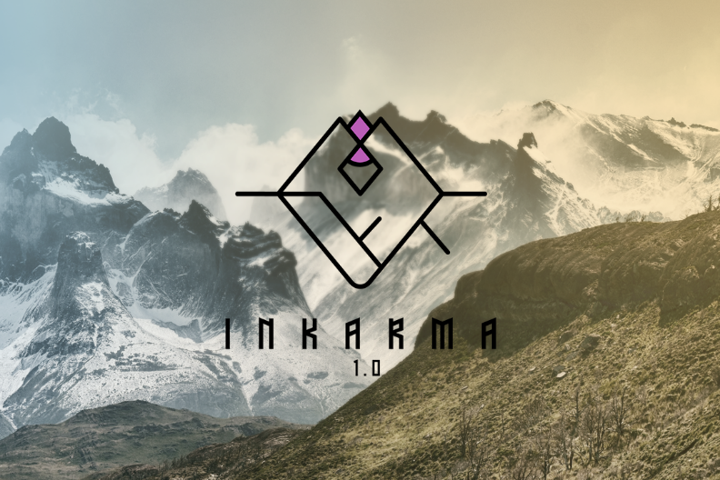
INKARMA

Slide 2
I/ Origine du projet
• Motivations :
Envie de faire un projet en rapport avec le jeu vidéo, quelque chose de ludique.
Un projet pluridisciplinaire.
Non limité et très créatif.
• Commanditaire :
Mr Dubois , interne a l’IUT > Facilite la communication.
• Projet original et de niche.

Slide 3
II/ Objectifs
Créer une application android d ’histoire interactive et en assurer sa conception de A à Z, et sa communication.
Atteindre un public assez large grâce à notre communication.

Slide 4
III/ Concept/pitch(Univers)
Un univers médiéval fantasy. Inspiré de Tolkien, Stein’s; Gate, Everlasting Summer, Les livres dont vous êtes le héro, Final fantasy, Dragon Quest et autres RPG Japonnais. Hyper Light Drifter. Inspiré de style BD

Slide 5
IV / Développement
Le developpement a été commencé sur une base très simpliste de moteur de jeu réalisé par des étudiants de l’année dernière, permettant d’afficher du texte et de faire des choix basiques.
A partir de ce moteur là, nous avons définit comment nous allions organiser nos données, à partir de nos besoins en images, musiques et textes.
L’intégration du design réalisé.
Une gestion des paramètres basiques permettant de changer la taille du texte, la vitesse de défilement, le passage automatique.

Slide 6
Un système de sauvegarde
Une gestion de variables permettant d’ajouter des nuances assez fine dans les choix du joueurs. En fonction de ces choix, le joueur possède un niveau de karma qui varie en bien ou en mal et qui pourra influencer sur le résultat de certains choix ou certaines actions.

Slide 7
V / Ecriture du scénario
Nous avons penser le scénario au tout début du projet, et co-scénarisé tout du long.
Nous avons trouver le pitch de l’histoire en amont du projet pour pouvoir directement commencer le codage et l’avancer en ayant des lignes directrices fiables.
Les points de passages du scénario ont étés décidés ensemble, puis nous avons chacun ajouté nos idées sur ceux-ci.
Nous sommes en complémentarité car max écrit vite, et guillaume écrit mieux.

Slide 8
VI / COM
Plusieurs outils ont étés utilisés :
Page Facebook
Site web
Formulaire google form
Trailer
Reddit
Affiches ( tous les BDE + Jean perrin)
Musique

Slide 9
VII / Assets et design
Le logo représente une trâme scénaristique simplifiée et utilise une police fantaisiste + droits;
L’univers graphique du jeu cherche à être coloré, assez stylisé et inspiré de la BD et des RPG rétros.
Les personnages ont été réalisés en pixel art car c’est un style rapide et qui rend bien et dans le thème.
Musique calme afin de ne pas déranger la lecture de l’histoire et de ne pas déconcentrer le lecteur

Slide 10
VIII / Bilan
On a surestimé notre capacité de travail : projet ambitieux cependant trop volumineux pour un groupe de deux si nous voulons garder certains standards de qualité
Il nous aurait fallu une personne dédiée uniquement au scénario

Slide 11
IX / Conclusion
10/10 would redo
On aimerais voir le projet prendre plus d’ampleur

